Slide 1
« Algérie-UE : Nouvelles dynamiques d’investissement et perspectives de coopération dans un monde en mutation »
Alger, le 23 avril 2025

Slide 2
EU-Algeria Sustainable Investment Partnership (SIP):
Contexte :
Accord d’association : Signature (2002) et Mise en œuvre (2005)
Suite du « Processus de Barcelone », initié en 1995 :
Objectif : Transformer la région méditerranéenne en un espace de progrès socio-économique, de stabilité, et de dialogue entre les peuples.
Moyens :
Création d’une Zone de libre-échange euro-méditerranéenne.
Coopération économique, institutionnelle, culturelle, etc.
Pour l’Algérie : « Retour à la normale » et l’industrialisation du pays, à travers notamment les Investissements directs étrangers (IDE)

Slide 3
EU-Algeria Sustainable Investment Partnership (SIP):
Contexte :
2011 : Révision partielle pour reporter le démantèlement tarifaire de 2017 à 2020
2016 : Évaluation conjointe de l’AA et adoption de « priorités de partenariat »
2020 et 2024 : Négociations commerciales
Notes:
Pas compatible avec les principes de l’AA

Slide 4
EU-Algeria Sustainable Investment Partnership (SIP):
Contexte :
2020-2022: Un nouveau contexte
Changements climatiques : Transition énergétique & Focus sur un développement durable ;
Pandémie Covid ;
Nouvelles réalités géopolitiques;
Des réformes positives en Algérie, notamment en matière d’IDE.
Besoin partagé de donner un nouvel élan à la coopération UE-Algérie;
Trouver une issue aux discussions autour de l’Accord d’Association;

Slide 5
Les 4 grands axes du projet
Groupe euro-algérien d’expert(e)s
Conférences & séminaires économiques
Etude sur les chaînes de valeurs à haut potentiel pour les IDE et le Nearshoring
Missions de promotion & prospection en Europe

Slide 6
EU-Algeria Sustainable Investment Partnership (SIP):
Objectifs :
Renforcer le dialogue entre l’UE et l’Algérie en matière de coopération économique et énergétique : Les IDE, la délocalisation/nearshoring, les relations commerciales, la coopération technique/financière, etc.
Promouvoir les investissements directs étrangers (IDE) européens en Algérie, avec un focus sur la transition énergétique, l'économie verte et les industries à forte intensité de main d’œuvre ;
Contribuer à améliorer les échanges commerciaux bilatéraux, dans les deux sens;
Contribuer à améliorer la coopération technique et financière UE-Algérie en matière de développement économique.

Slide 7
Le groupe euro-algérien d’expert(e)s économiques :
Mr. Youcef BENADDALLAH, économiste
Mme. Karima KADDATOUATI, experte en énergies renouvelables et transition verte
Mr. Ali HARBI, consultant en développement durable et en gouvernance d'entreprise
Mr. Arslan CHIKHAOUI, expert en relations internationales
Mr. Mahfoud OGBA, directeur auprès du directeur général, AAPI
Mr. Abdelouahed KERRAR, vice-président, CREA
Mr. Maurizio MOTTA, directeur bureau d’Alger, Italian Trade Agency (ICE)
Mme. Cristina Olazábal Valiente, conseillère commerciale, Ambassade d’Espagne
Mr. Reda EL BAKI, directeur général, CCIAF
Mr. Sofiane RAMDANI, responsable du service économique Deinternational, AHK
Mr. Vassilis KOUTSIOURIS, ministre conseiller, conseiller commercial, DUE Algérie
Mr. Lars Flocke LARSEN, premier secrétaire, DUE Algérie
Mr. Abderrahmane HADEF, directeur du projet, SIP
Mr. Paolo GENTILI, coordinateur du projet SIP
Mme. Yasmina BENMAYOUF, expert promotion des investissements, SIP
Mr. Salim SAIFI, expert en promotion des investissements, SIP
Notes:
L’Algérie et l’Union Européenne (UE) sont désormais conscients de revisiter et redynamiser l’AA accord afin d’intensifier leur coopération dans un contexte économique en pleine mutation. Pour ce faire un programme de réunions d’experts européens et algériens a été déterminé par la DUE à Alger.

Slide 8
Le groupe d’expert(e)s économiques vise à contribuer à :
1
2
3
Approfondir le dialogue autour de l’AA et la coopération économique UE-Algérie
Promouvoir et faciliter les investissements européens dans des segments sectoriels prioritaires
Développer des initiatives concrètes de coopération économique :
7 « notes conjointes », par thématique

Slide 9
Thématiques traitées :
Analyse de l’accord d’association UE-Algérie et la coopération économique UE-Algérie;
Les stratégies d’investissement des entreprises européennes et tendances mondiales;
Les facteurs d’attractivité de l’Algérie et les défis à lever en matière d’environnement d’investissement;
Meilleures pratiques mondiales des agences de promotion de l’investissement;
Les secteurs prioritaires pour les IDE européens en Algérie – y compris l’économie verte;
Les partenariats publics-privés (PPP);
L’intégration de l’Algérie au sein des chaînes de valeur mondiales;
Les Zones économiques spéciales (ZES)
La coopération avec les banques de développement internationales

Slide 10
RETOUR D’EXPERIENCE & ACTIONS DE SUIVI
Activité 4
Missions de promotion et de prospection en Europe

Slide 11
Les 4 grands axes du projet
Groupe euro-algérien d’expert(e)s
Conférences & séminaires économiques
Etude sur les chaînes de valeurs à haut potentiel pour les IDE et le Nearshoring
Missions de promotion & prospection en Europe

Slide 12
Une démarche de prospection proactive, sélective et directe
OBJECTIFS
Les projets d’investissements dans des segments sectoriels prioritaires ensemble avec l’AAPI, les EM et ambassades algériennes
Promouvoir
Faciliter
Prospection ciblée
GtoB et prescripteurs
Accompagnement
Suivi personalisé

Slide 13
En collaboration avec des partenaires européens et algériens
Avec une délégation fixe et mixte
Et la contribution d’intervenants publics et privés
Ministères
Associations professionnelles
Agences de développement économiques

Slide 14
Organisé dans 14 pays européens !
13 – 16 avril 2025
22 - 26 avril 2024
6 - 10 mai 2024
27 - 31 mai 2024
16 - 20 septembre 2024
9 - 11 octobre 2024
22 - 24 octobre 2024
18 - 22 novembre 2025
27 - 31 janvier 2025
24 - 28 février 2025

Slide 15
Nos cibles principales
Entreprises qui répondent à certains critères (approche empirique)
Potentiellement éligibles au « régime des secteurs » de la loi sur l’investissement
Segment d’activité considéré comme à fort potentiel de développement en Algérie
Velléités d’implantation vers les régions Afrique et MENA (veille économique)
Réalisation de projets récents d’implantation en méditerranée
Présence forte dans la région Afrique et MENA, mais pas en Algérie
Participation régulière à des salons professionnels en Algérie, sans présence dans le pays
Présence commerciale dans le pays, sans facilité logistique locale
Existence d’un partenaire local bien implanté (logique de co-production local)
Des institutionnels (agences de promotion des investissements et du commerce)
Des prescripteurs (associations et fédérations professionnelles)
Des chambres de commerces et d’industrie (nationales, bilatérales ou régionales)

Slide 16
Nos réalisations en chiffres
267 prospects entreprises
Multinationales, PME, ETI
312
entreprises et partenaires
identifiées
37 prescripteurs
Fédérations professionnelles, chambres de commerce, associations et agences de promotion économique

Slide 17
Nos réalisations en chiffres

Slide 18
Nos réalisations en chiffres

Slide 19
Nos réalisations en chiffres
124
Entretiens réalisés
dont
Objet | Retour des enterprises approchées
Demande GtoB (sans retour) | 143
Entretien réalisés au total | 124
dont GtoB réalisés | 106
Entretien GtoB décliné | 25
Entretien non demandé | 15
Rencontre collective | 14
Entretien ultérieur souhaité | 3
106
Government to Business

Slide 20
Exemples de GtoB réalisés

Slide 21
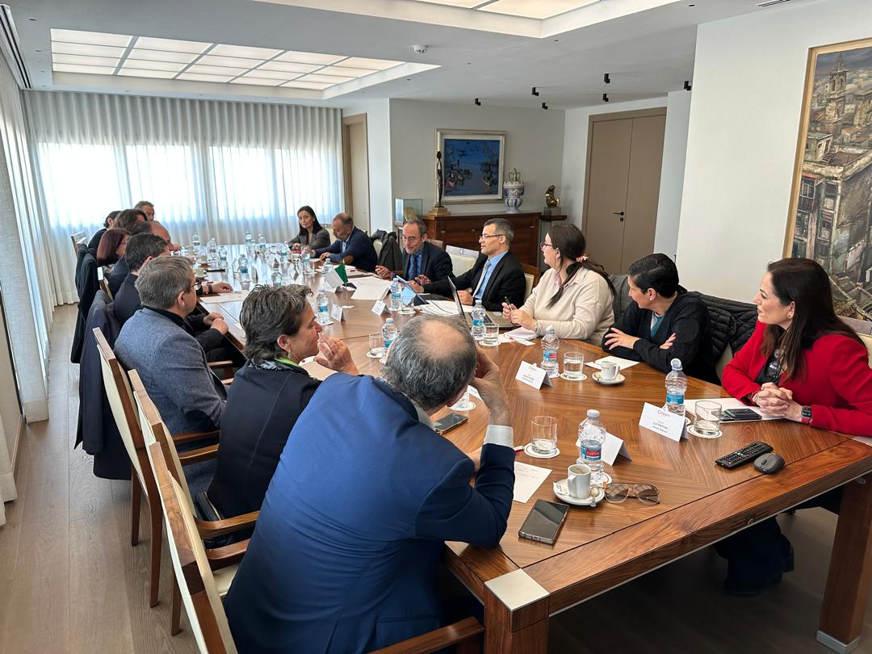
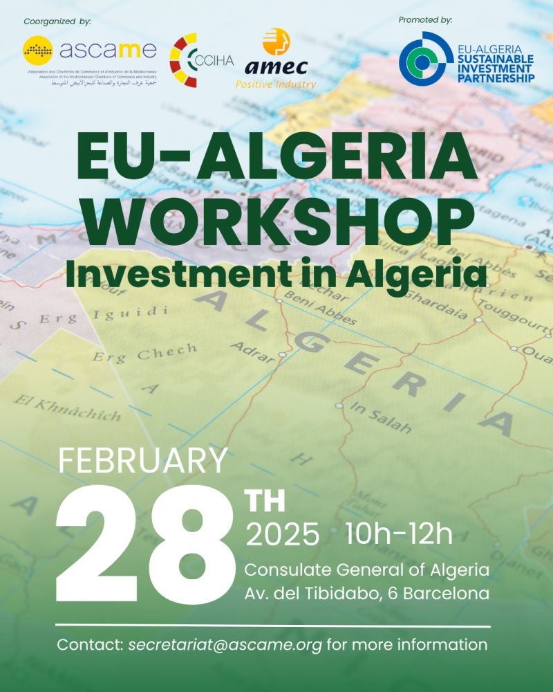
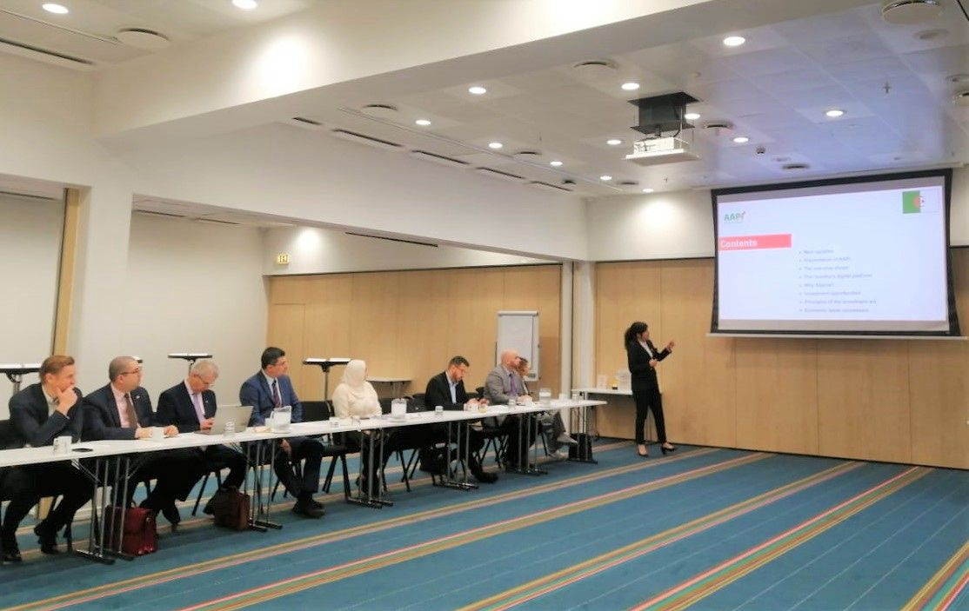
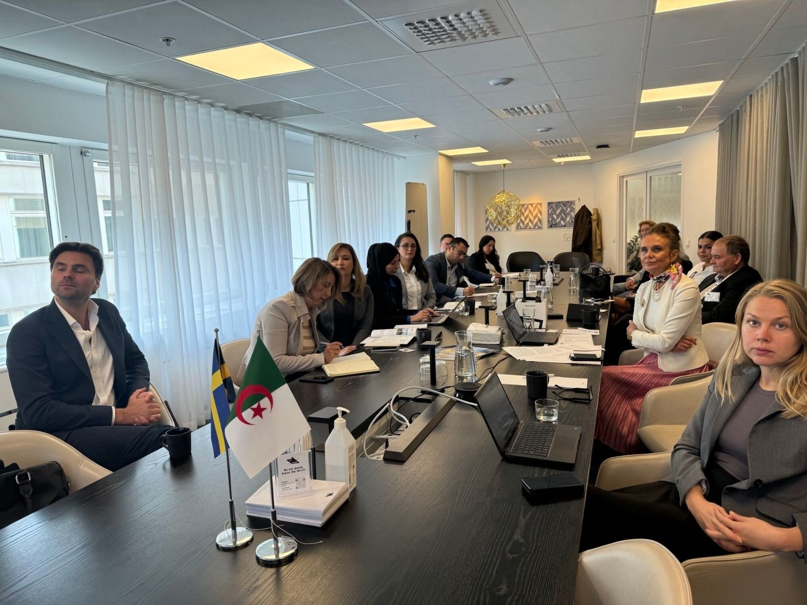
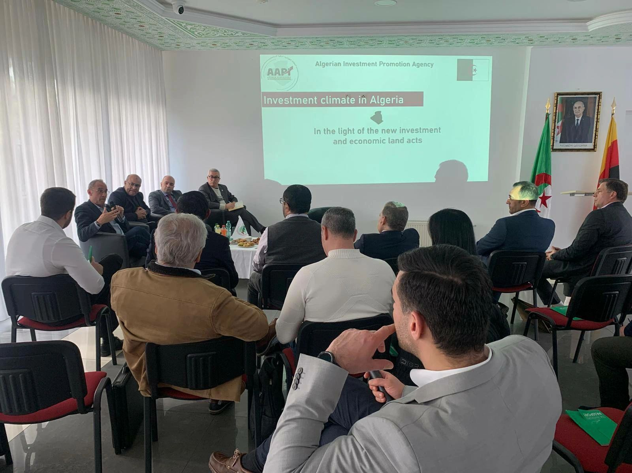
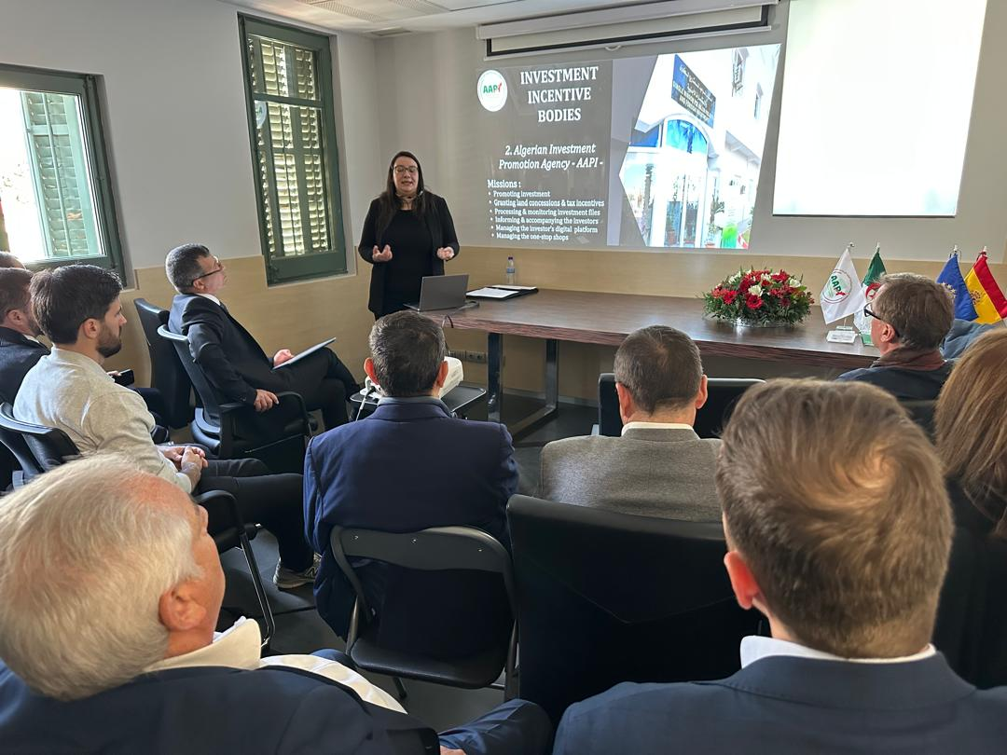
Nos réalisations en images
7
Evènements collectifs de promotion

Slide 22
Nos résultats !
Il est important de « tracer » l’avancement des leads
Niveau 1: pistes intéressantes de moyen terme qu’il faut « cultiver » en créant un contact personnalisé et un dialogue régulier avec l’entreprise, l’alimentant en informations sur les atouts et opportunités de l’Algérie pouvant retenir son attention.
Niveau 2: priorité de traitement actif du programme de prospection, répondre à toutes les demandes d’information et solliciter proactivement le contact avec l’entreprise pour obtenir in fine un cahier des charges (invitation en Algérie en marge d’un évènement, à l’ambassade/consulat dans le pays d’origine).
Niveau 3: projets actifs où une solution avec proposition de localisation et offre de services est souhaitée (organisation de contacts avec des partenaires nationaux, sites fonciers envisagés, aides administratives, autres procédures).
Niveau 4: projets décidés, les dirigeants de l’entreprise ont confirmé par un écrit leur décision de localiser leur projet en Algérie, et précisé leur timing d’implantation.
25
53
Leads
Pistes de projet de création, extension, pérennisation ou partenariat.
18
8
3

Slide 23
Quelques motivations évoquées pour l’investissement en Algérie
Energies renouvelables
Santé, pharmaceutique
TIC
Finance
Agriculture
Sous-traitance automobile
Santé, pharmaceutique
Agroalimentaire
BTP
Energies
Présence de donneurs d’ordre et/ou partenaires stratégiques
Opportunités peu exploitées et fort potentiel
Coûts, incitations et aides publiques
Taille, besoin et développement du marché local
Disponibilités des ressources et matières premières

Slide 24
Sujets discutés lors des entretiens (liste non exhaustive)
Les avantages de la loi sur l'investissement
Le cadre légal pour l’industrie mécanique et automobile
La structure du capital de l'investisseur étranger et le 49/51
Les avantages fiscaux et parafiscaux
L’accès au foncier, la location et l’achat des terrains
Les relations commerciales avec l'Algérie (Algex)
Le système d'imposition, et les taxes indirectes
Les aides publiques pour les sociétés exportatrices
Les conventions internationales de non double imposition
La réglementation du travail, des salaires et primes
Les taux de cotisation salariale et patronale
Le régime douanier d’importation et d’exportation des matières premières
Régime douanier d’admission temporaire de marchandises
La fluidité des opérations de transfert de devises
La possibilité de sous-traitance de certaines activités et de partenariat localement

Slide 25
Recommandations de suivi post-SIP
Intensifier la coopération avec les administrations et ministères (points focaux) pour un accompagnement plus développé et fluide des investisseurs potentiels; assurer la cohérence dans les réponses
Créer une équipe dédiée à la prospection et relation avec les prospects (comptes clés), développer son expertise sectorielle et ses compétences linguistiques
Consolider les liens existants avec les services économiques du réseau diplomatique algérien à l’étranger, et européens en Algérie pour le suivi des relations avec les prospects non établis
S’appuyer sur le réseau et les compétences de consultants ou autres professionnels du développement économique pour certaines taches de prospection internationale

